Slide 1
Grafické zpracování výukových materiálů
Rastrová grafika

Slide 2
Proč grafika
čitelnost
přehlednost
zapamatovatelnost
pochopení
zdraví (únava očí)

Slide 3
Proč grafika
Úspěšná vizuální komunikace je schopná oslovit cílové publikum a vyvolat žádanou reakci.
Obraz může evokovat emocionální stav a pomoci přijmou sdělení.

Slide 4
Didaktická grafika
Jasně a účinně podané informace a pokyny
Jednoznačný význam
Př. Letištní a dopravní znamení, varovné symboly

Slide 5
Materiály
letáky
handouty
brožury
prezentace
plakáty
pracovní listy

Slide 6
Grafika
bitmapová (rastrová) x vektorová
Vektor – obraz reprezentován geometrickými objekty souřadnice počátečního a koncového bodu
Bitmapa – obrazové body v mřížce (rastru)

Slide 9
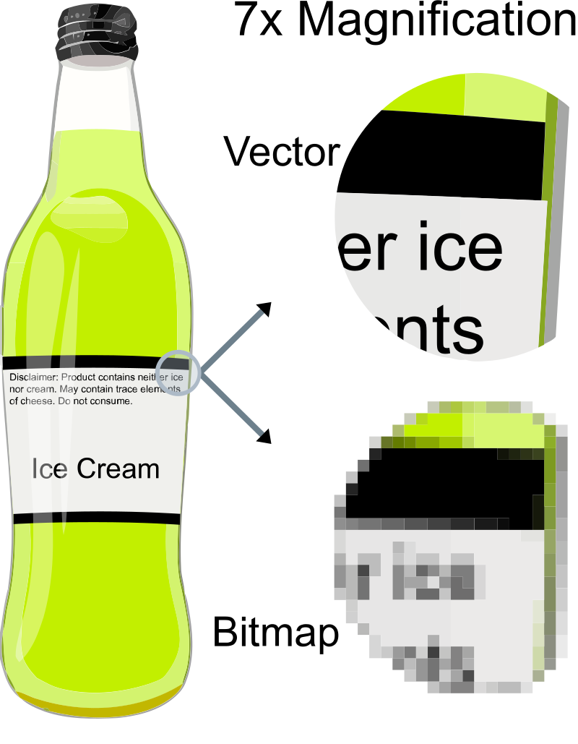

Slide 10
S

Slide 12
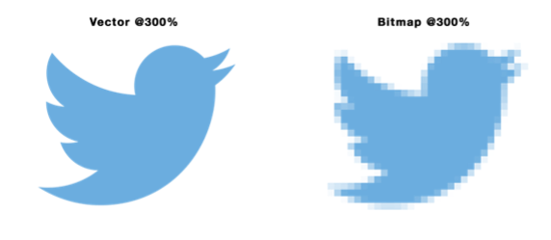

Slide 13
Nástroje
Vektor
Adobe Illustrator
Inkscape
CorelDraw
DrawPlus
Sketch /Mac/
.ai, .cdr, .ps, .eps, .svg
Bitmapa
Adobe Photoshop
Gimp
IrfanView
Zoner PhotoStudio
PaintBrush /Mac/
.bmp, .jpg, .gif, .png, .tif

Slide 14
Vyzkoušejme

Slide 15
Rozlišení obrázku
= počet obrazových bodů, se kterými můžeme pracovat
Ppi – pixel per inch
Př.
1200 * 800 = 1200px * 800px

Slide 16
Rozlišení obrázku pro tisk
DPI = dot per inch
Kolik pixelů na palec
Př.
300x300 a DPI300 = obrázek 2,54 cm x 2,54 cm
300x300 a DPI150 = obrázek 5,08 cm x 5,08 cm

Slide 17
Vyzkoušejme

Slide 18
Kompozice
Pravidlo třetin
Horizontálně či vertikálně
Vytváří pohyb a
Platí jak pro tiskovou či digitální grafiu, tak pro fotografie či video
Symetrie x asymetrie

